Slide 1

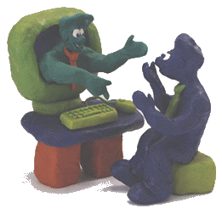
Design et fabrication de kit constructif
Sciences et Technologies de
l’Information et de la Communication
Master of Science in Learning and Teaching Technologies
Theubet & Schmidt - 2016

Slide 2
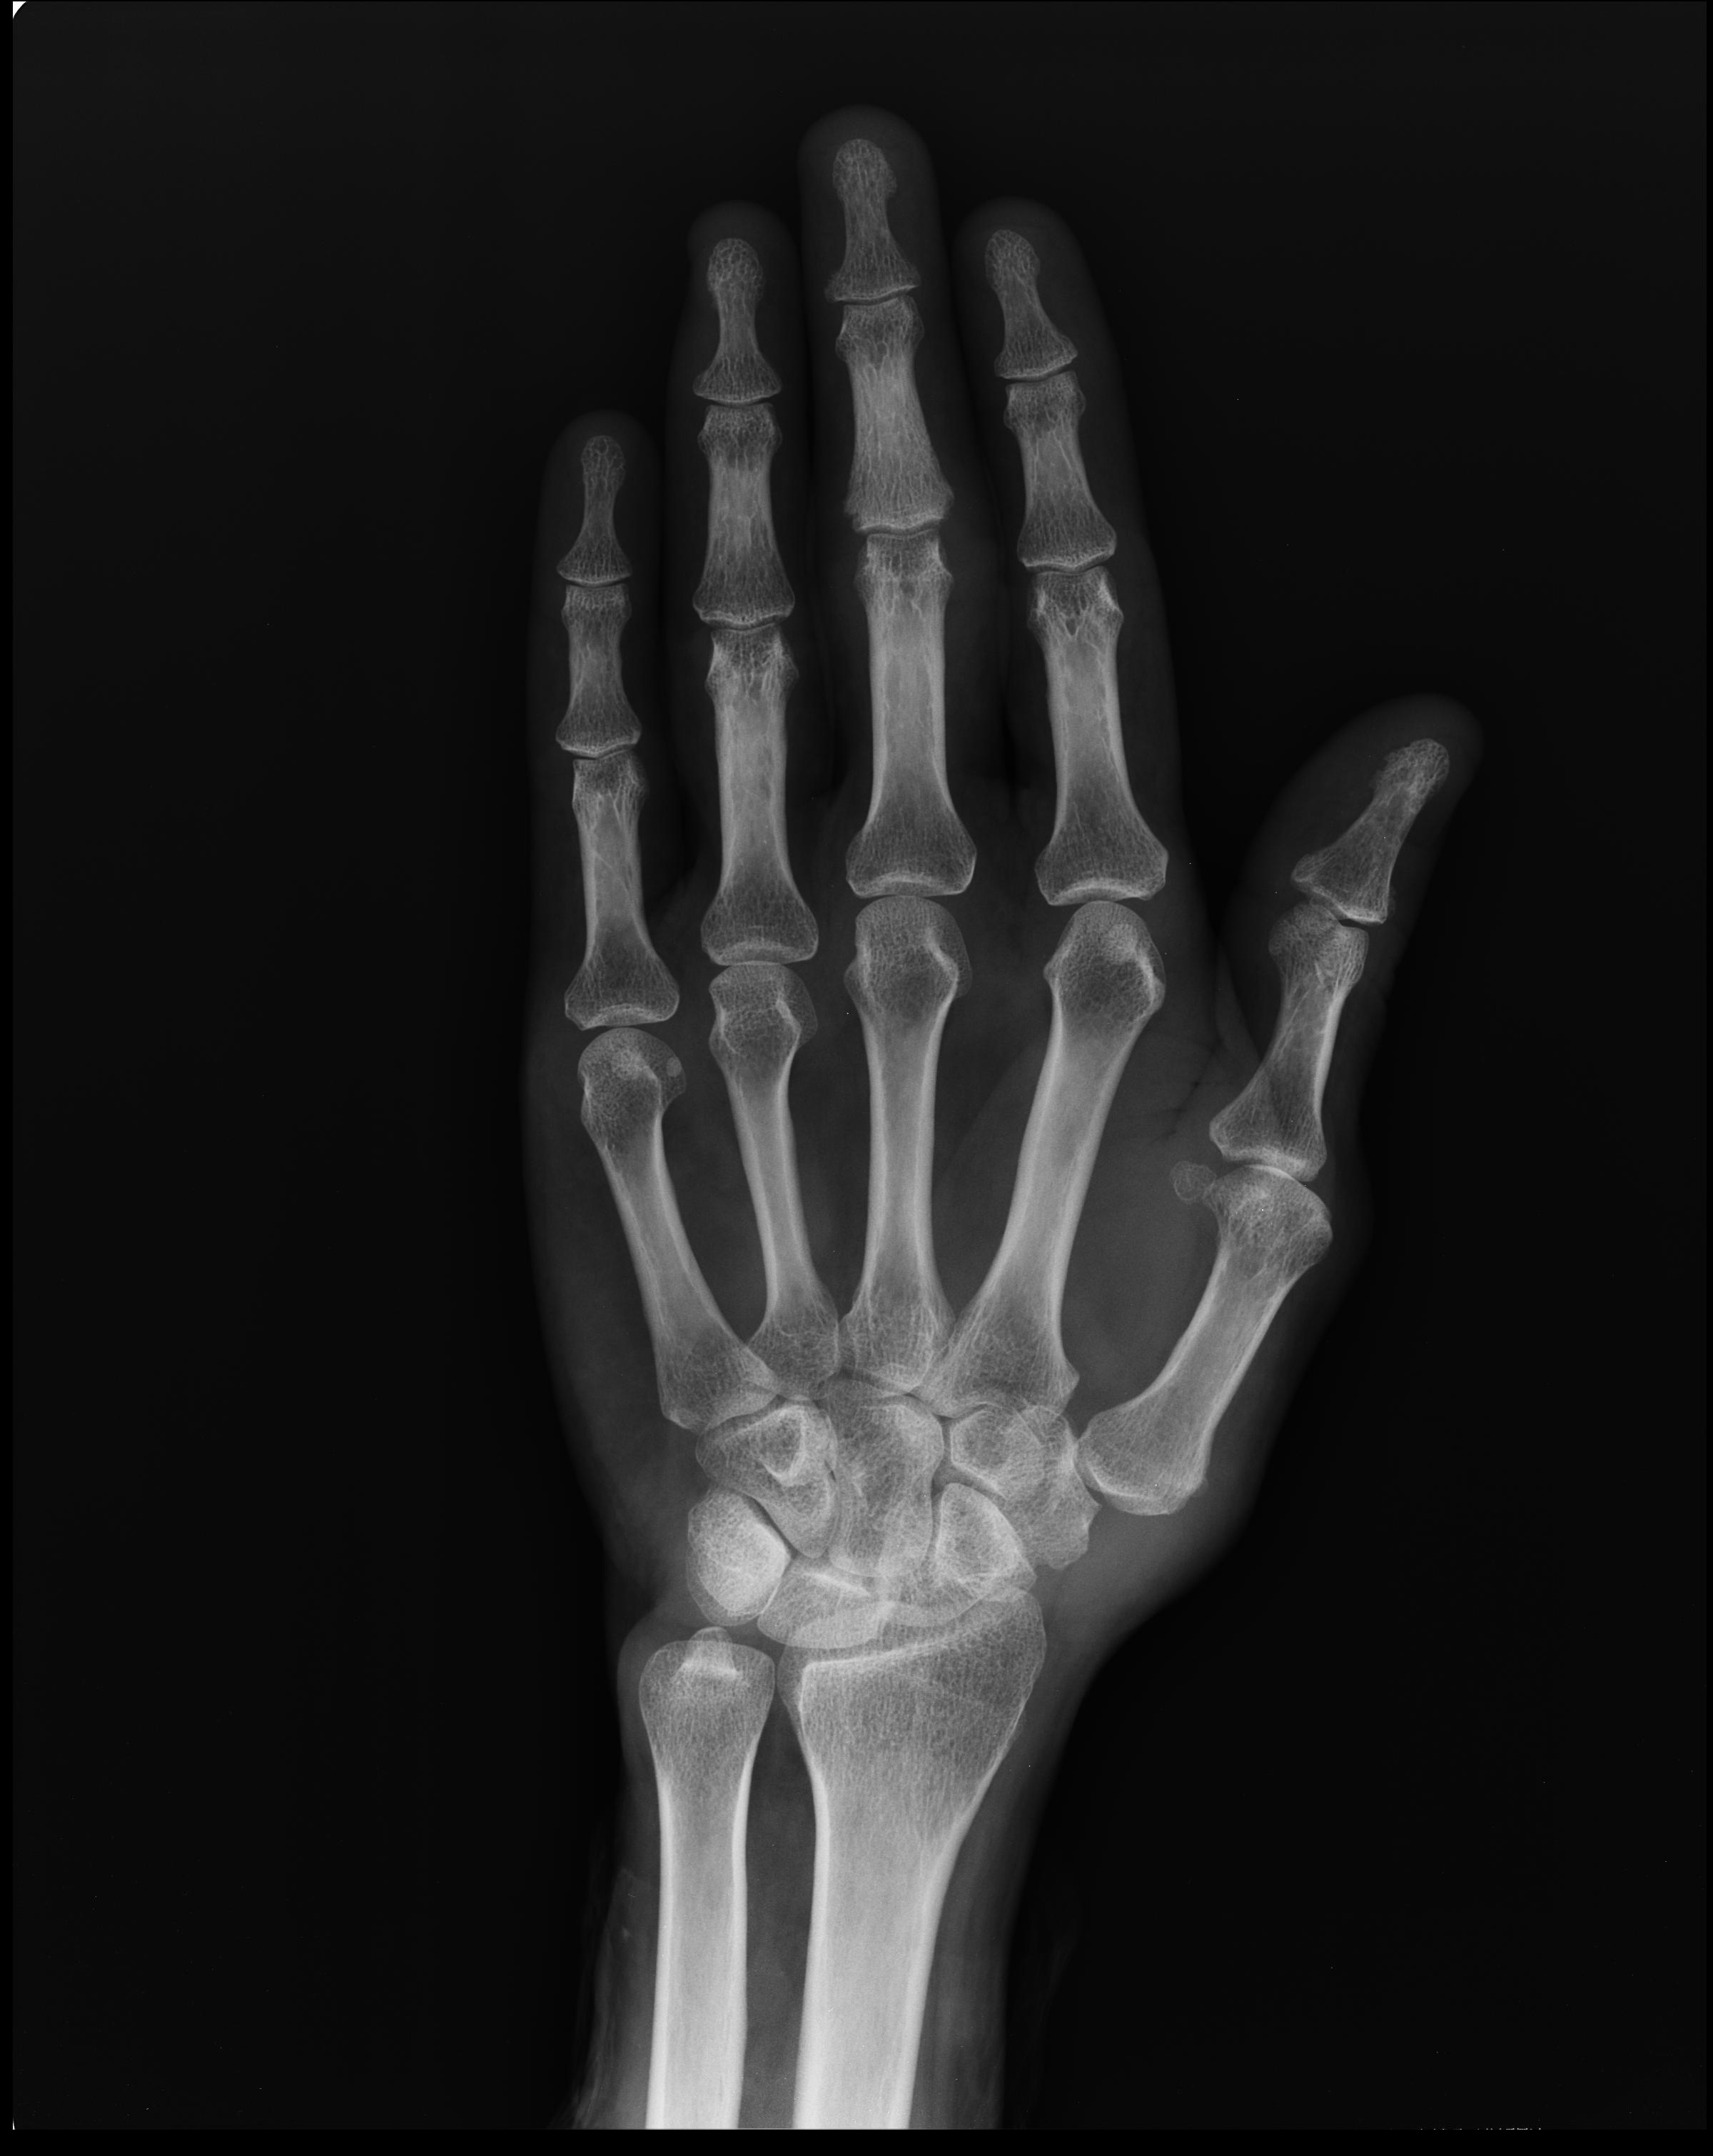
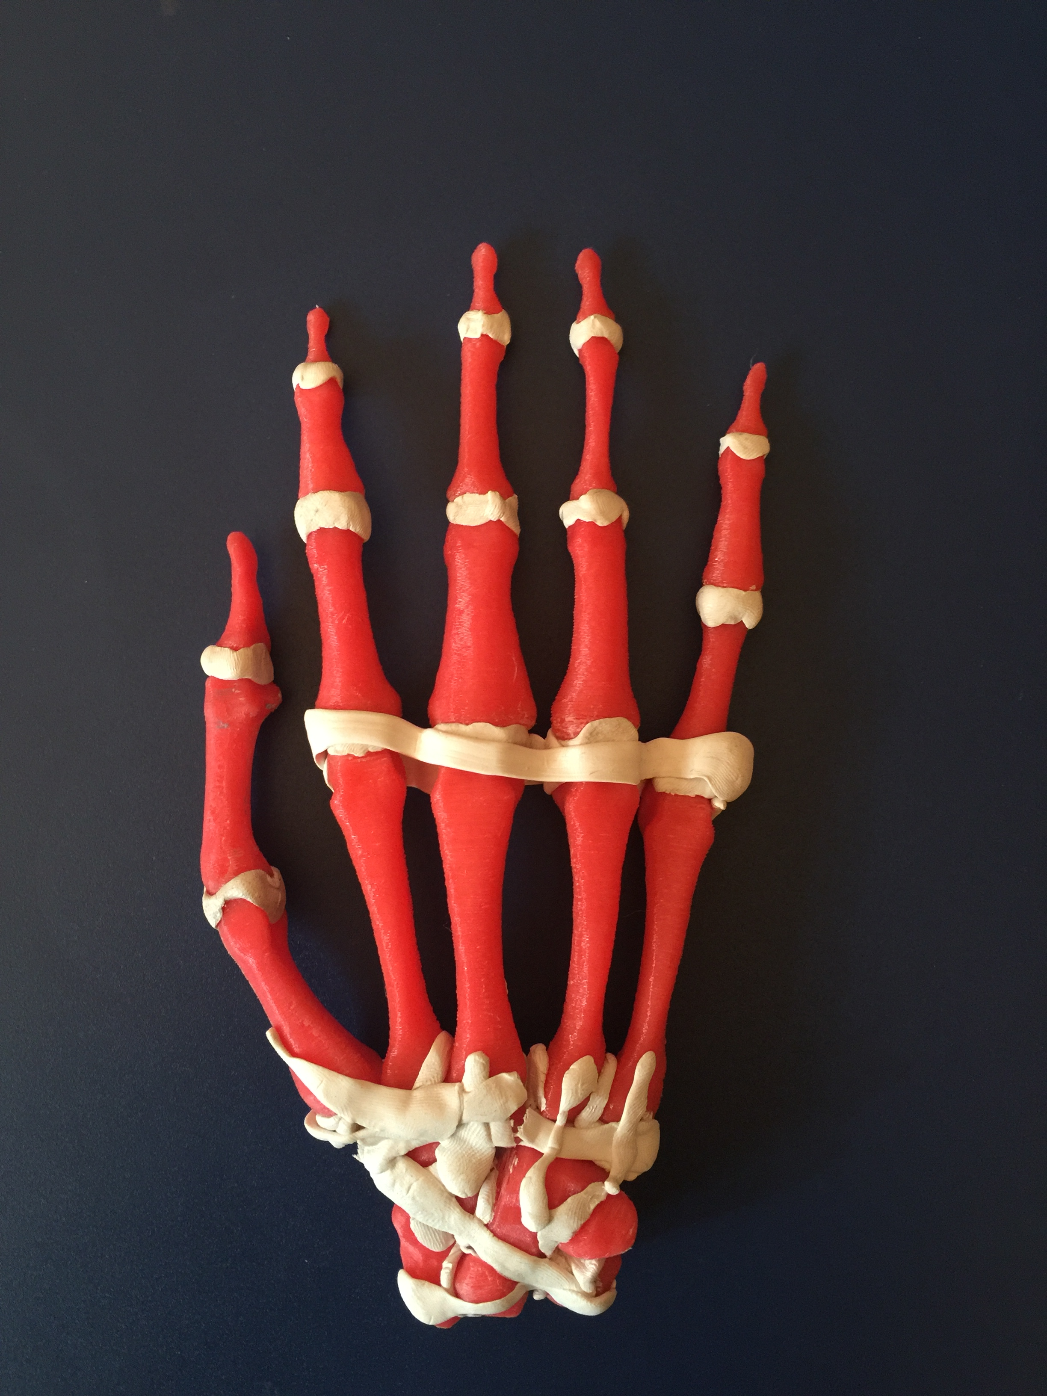

Slide 3
Objectif
Général
Kit pédagogique
Obtenir un puzzle éducatif de la main humaine aux proportions 150%
Permettre aux professionnels de la santé de s’appréhender la spatialité des os de la main.

Slide 4
Hypothèse
L’utilisation d’un tel outil, intégré dans un scénario pédagogique complet, permet à l’utilisateur d’asseoir ses acquis en matière d’anatomie de la main.

Slide 5
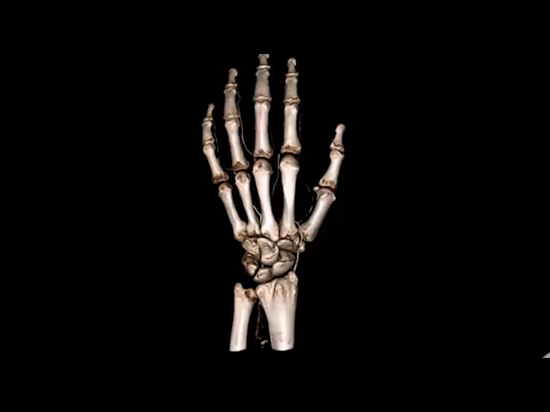

Slide 6
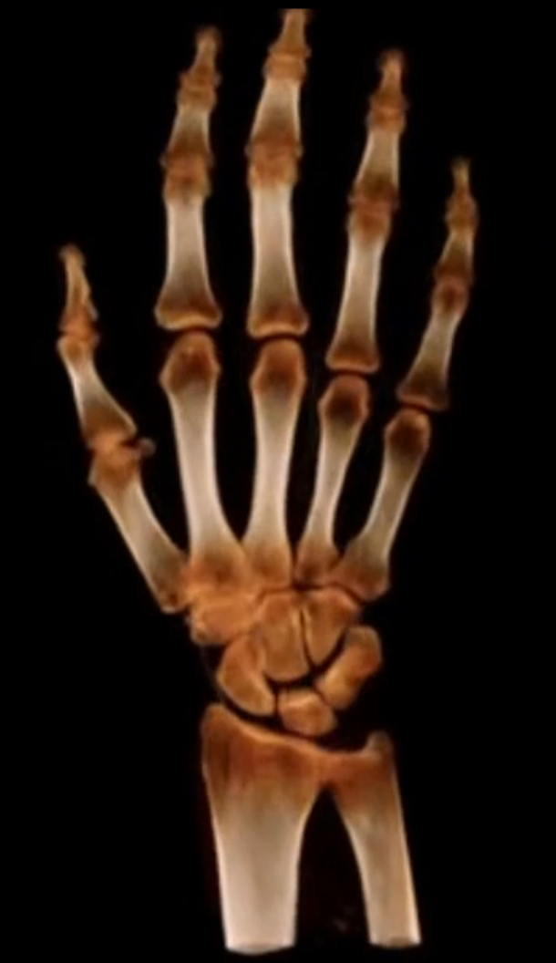
Imagerie radiologique
MagicBox
Images CT
.STL
Os de la main segmentés
Main du sujet

Slide 7
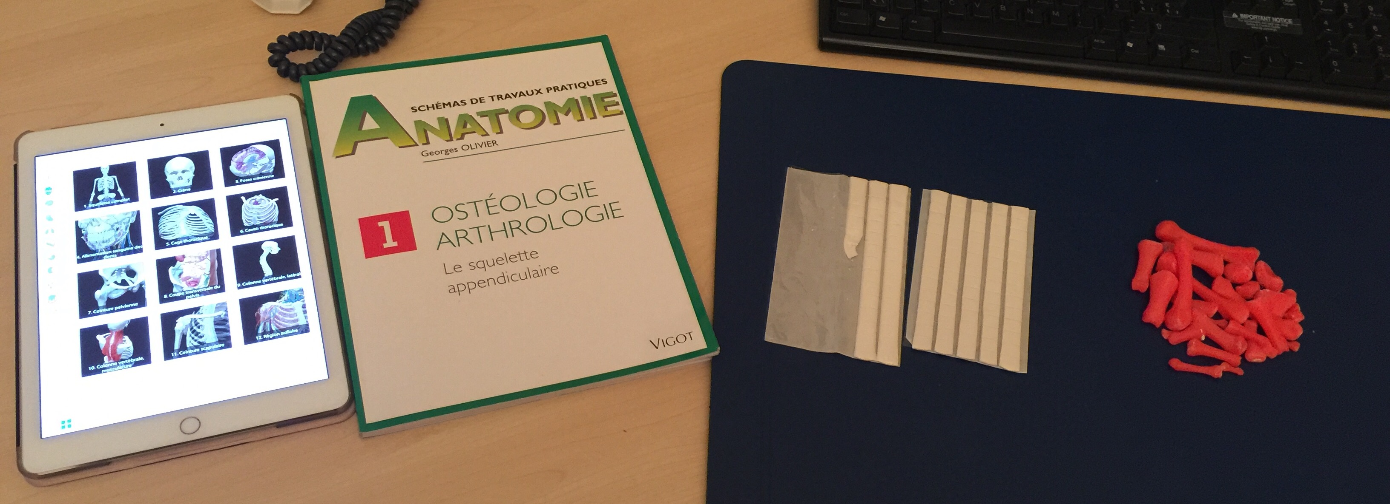
Usability Testing

Slide 8
Résultats

Slide 9
References
Brento H. and al. (2007). Using multimedia and Web3D to enhance anatomy teaching. Computers & Education (vol 49).
Mallon, W. et al. (1992). Radiographic and Geometric Anatomy of the Scapula. Clinical Orthopaedics.
Marion N. (2010). Modélisation de scénarios pédagogiques pour les environnements de réalité virtuelle d’apprentissage humain. (thèse de doctorat en informatique)
McLachlan J.C. (2004). New path for teaching anatomy: Living anatomy and medical imaging vs. dissection. The Anatomical Record Part B: The New Anatomist (vol. 281B).
McLachlan J.C. (2004). Teaching anatomy without cadavers. Medical Education (vol 38).
Schneider, D. (2010). 3D Priniters in education. Edutechwiki. Accès : http://edutechwiki.unige.ch/en/3D_printers_in_education (consulté novembre 2015)
Schneider, D. (2011). Digital design and fabrication in education. Edutechwiki. Accès: http://edutechwiki.unige.ch/en/Digital_design_and_fabrication_in_education (consulté novembre 2015)
Schneider, D. (N/A). Constructionist learning object. Edutechwiki. Accès: http://edutechwiki.unige.ch/en/Constructionist_learning_object (consulté novembre 2015)
Zuckerman O., Arida S., and Resnick M.. 2005. Extending tangible interfaces for education: digital montessori-inspired manipulatives. In Proceedings of the SIGCHI Conference on Human Factors in Computing Systems (CHI '05). ACM, New York, NY, USA, 859-868. DOI=10.1145/1054972.1055093 http://doi.acm.org/10.1145/1054972.1055093

Slide 10
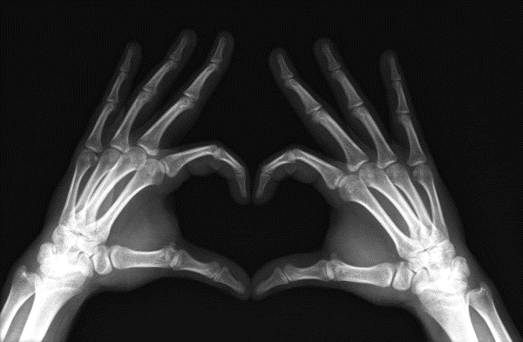
Merci pour votre attention
Rapport

